Slide 1
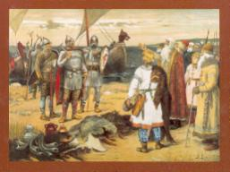
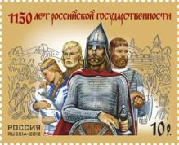
1150 лет зарождения государства Российского

Slide 2
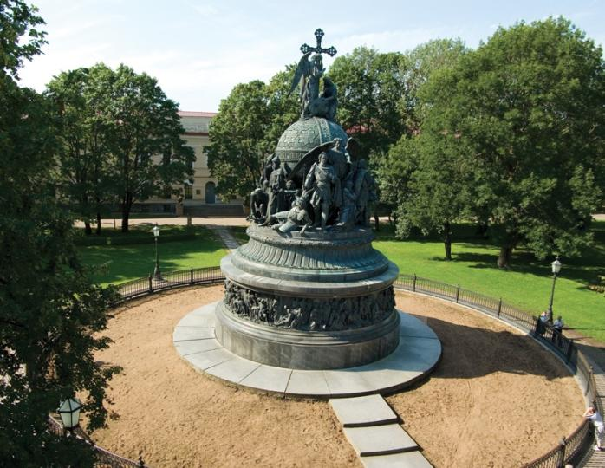
Памятник 1000-летию России
в Великом Новгороде

Slide 3
Указ президента о праздновании
В целях дальнейшей консолидации российского общества и в связи с исполняющимся в 2012 году 1150-летием зарождения российской государственности постановляю:
1. Принять предложение Правительства Российской Федерации о праздновании в 2012 году 1150-летия зарождения российской государственности.
2. Правительству Российской Федерации в 6-месячный срок:
образовать организационный комитет по подготовке и проведению празднования 1150-летия зарождения российской государственности и утвердить его состав;
обеспечить разработку и утверждение плана основных мероприятий по подготовке и проведению празднования 1150-летия зарождения российской государственности.
3. Рекомендовать органам государственной власти субъектов Российской Федерации и органам местного самоуправления принять участие в подготовке и проведении празднования 1150-летия зарождения российской государственности.

Slide 4
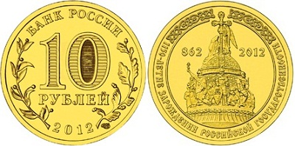
Монета 1150 лет зарождения Российской государственности

Slide 5
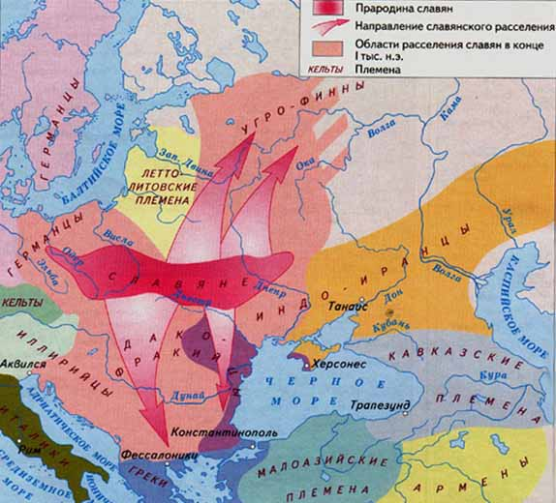
Расселение славян

Slide 6
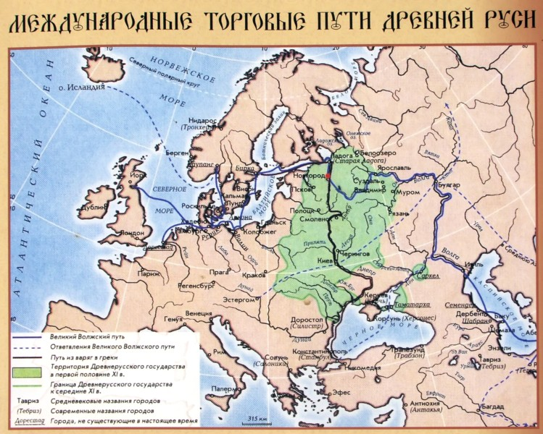

Slide 7
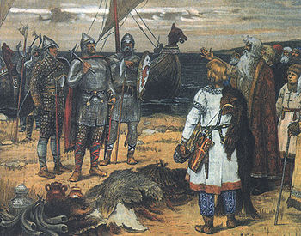
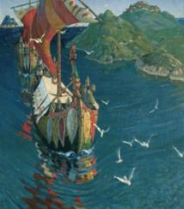
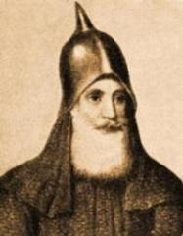
Призвание Рюрика
И реша сами в собе: поищем собе князя, иже бы володел нами и судилъ по праву. И идоша за море к варягамъ, к руси.

Slide 8
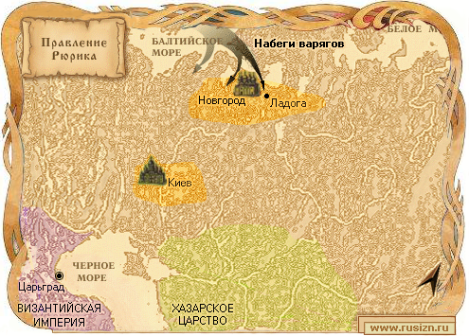
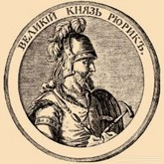
Полулегендарный родоначальник русской княжеской династии Рюриковичей
Согласно "Повести временных лет", в 862 г. уставшие от междоусобных войн племена ильменских словен, мери, чуди и веси решили пригласить себе общего князя-варяга из-за моря, надеясь, что в равной степени всем им чужая власть сумеет примирить их между собой
Рюрик

Slide 9
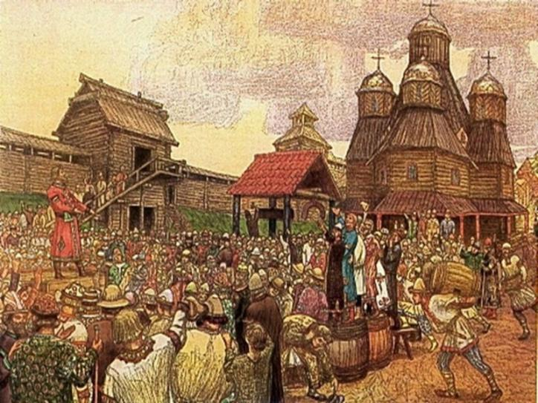
.
.
А.М.Васнецов "Вече", 1909 г.

Slide 10
В.М.Васнецов «Призвание
Варягов» 1909

Slide 12
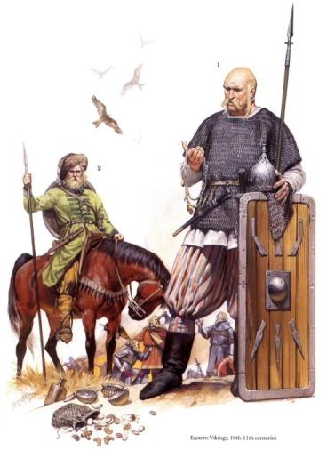
Н.К.Рерих "Заморские гости", 1901 г

Slide 13
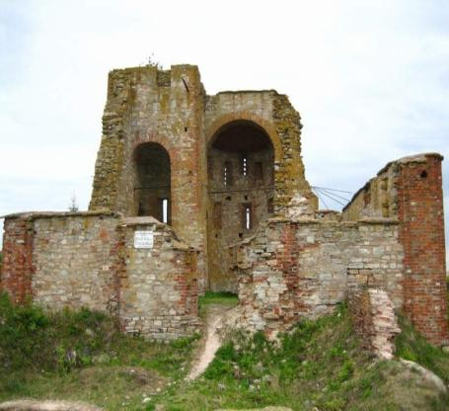
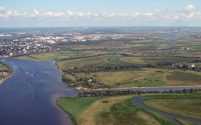
Рюриково Городище
Рюриково Городище находится в 2,5 км к югу от центра современного Новгорода, при истоке реки Волхов из озера Ильмень. В IX-X вв. Городище являлось первым протогородским поселением, древнейшим Новым Городом русских летописей.

Slide 14
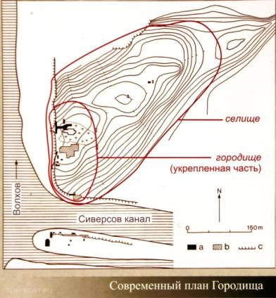
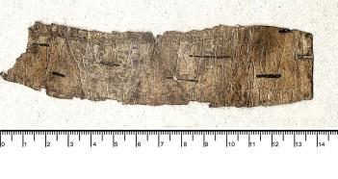
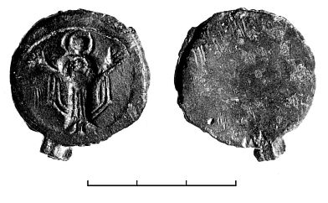
При археологических исследованиях слоев IХ-ХII веков найдено значительное количество находок военного снаряжения и одежды викингов, обнаружены берестяные грамоты, множество свинцовых княжеских печатей, арабских, византийских и западноевропейских монет, стеклянные, сердоликовые и хрустальные бусы, грецкие орехи, предметы скандинавских и общебалтийских типов (равноплечные, скорлупообразные и кольцевидные фибулы, железные гривны с молоточками Тора, бронзовые подвески с руническими надписями, серебряная фигурка валькирии и др.), части весов, весовые гирьки.
Берестяная грамота и матрица печати с Городища

Slide 15
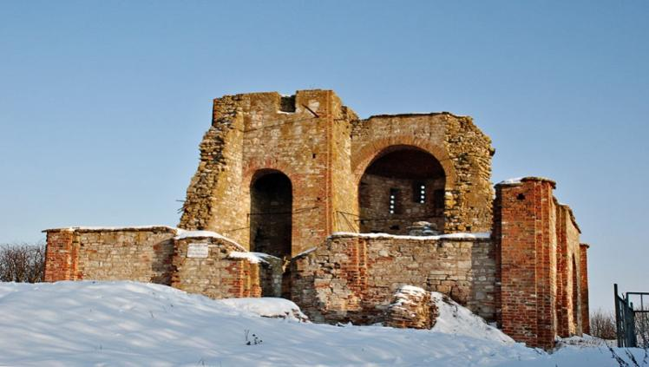
На вершине Городищенского холма до сих пор возвышаются законсервированные остатки второго по древности и по значению храма Новгородской земли – церкви Благовещения, возведённой в 1103 году князем Мстиславом Великим, сыном Владимира Мономаха

Slide 16
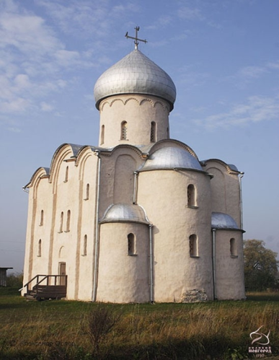
Церковь Спаса на Нередице. Новгород 1189 – 1199 г.г.
Рядом с разрушенной в годы войны ц. Благовещения высится ещё один шедевр древнерусской архитектуры и фресковой живописи – церковь Спаса на Нередице
Церковь
построена за один сезон около 1198 года при князе Ярославе Владимировиче. Отличается во внешнем облике земной
простотой и кажется живой формой самой природы.

Slide 17
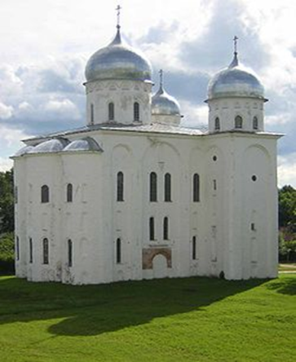
Георгиевский храм в Юрьеве монастыре (Великий Новгород).
Построен в 1119 году, относится к памятникам древнерусской архитектуры домонгольского периода.
Собор крестово-купольный, шестистолпный, трёхнефный, имеет три алтарных апсиды. В соборе устроены хоры для присутствия на богослужении князя и его семьи. На хорах располагались два придела: Благовещения и святых Бориса и Глеба.

Slide 18
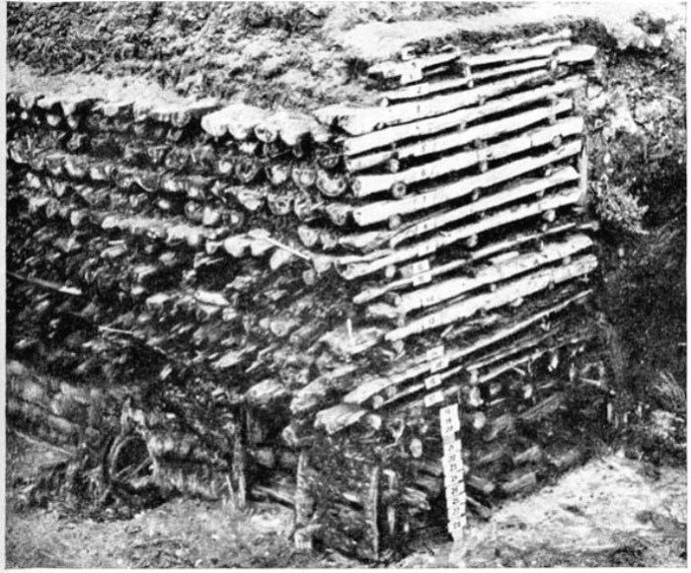
«Пирог» из мостовых
В 14-15 веках население Новгорода составляло около 50 тысяч человек – примерно столько же жило в тогдашнем Лондоне. Во многом город опережал европейские столицы – скажем, в то время, как парижане вынуждены были, утопая в грязи, пробираться по улицам, новгородцы ходили по аккуратным деревянным мостовым. Со временем, когда старая мостовая проседала, на нее сверху клали новую. Таким образом за пять столетий из мостовых образовался целый «пирог» – аж 28 слоев!

